Slide 1

2025년 9월 1일
월요일 (wol-yo-il) Lunedi
Lezione / 오늘의 수업 (O-nul-e-su-up)
0. Presentazione / 소개 (soghe)
1. Alfabeto Coreano / 한글 (Han-gul)
2. Silaba / 음절 (Eum-geol)
3. Saluto / 인사 (in-sa)
4. Compiti / 숙제 (Suk-je)

Slide 2
Programma sintetico:
Lezione 1: Le vocali e le consonanti
Lezione 2: Consonanti doppie e aspirate
Lezione 3: Sillabe e irregolarità
Lezione 4: Salutare, Ringraziare e Scusarsi
Lezione 5: Questo, Quello e il verbo essere
Lezione 6: Esistere e i verbi al presente e il verbo 하다
Lezione 7: Voglio, il passato e la particella di luogo
Lezione 8: -Particella di luogo 에서 e le forme negative
Lezione 9: Come, Quando, Dove, Quanto e Perché
Lezione 10: Numeri sino Coreani
Lezione 11: Numeri Coreani Puri
Lezione 12: Esame conclusivo (2 ore)

Slide 3
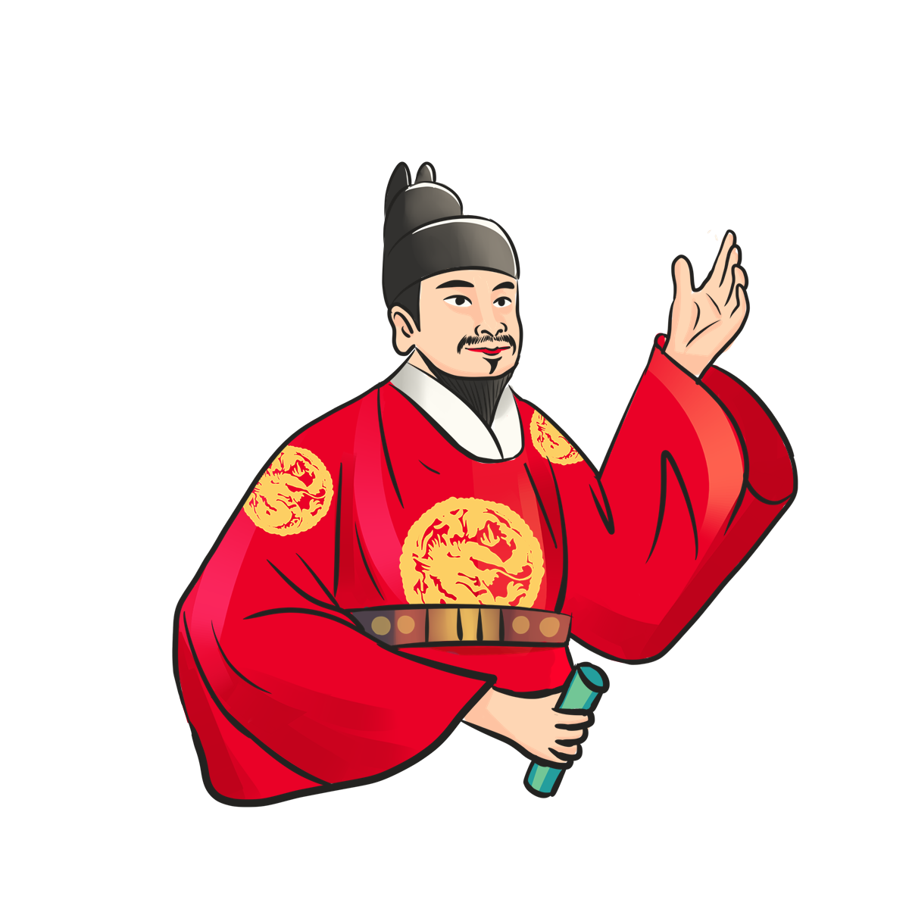
Han-gul 한글
La storia dell’Hangeul (l’alfabeto coreano)
Il Re Sejong il Grande della dinastia Joseon creò l’Hangeul nel 1443 e lo proclamò ufficialmente nel 1446. Prima di allora, i coreani usavano i caratteri cinesi (Hanja), che erano difficili da imparare per la gente comune.
L’Hangeul fu creato per permettere a tutti, anche ai più poveri, di leggere e scrivere facilmente. Originariamente si chiamava "Hunminjeongeum", che significa “i suoni corretti per istruire il popolo”.
Oggi, l’Hangeul è considerato uno degli alfabeti più scientifici e facili da apprendere al mondo. Il 9 ottobre è celebrato in Corea del Sud come il Giorno dell’Hangeul.

Slide 4
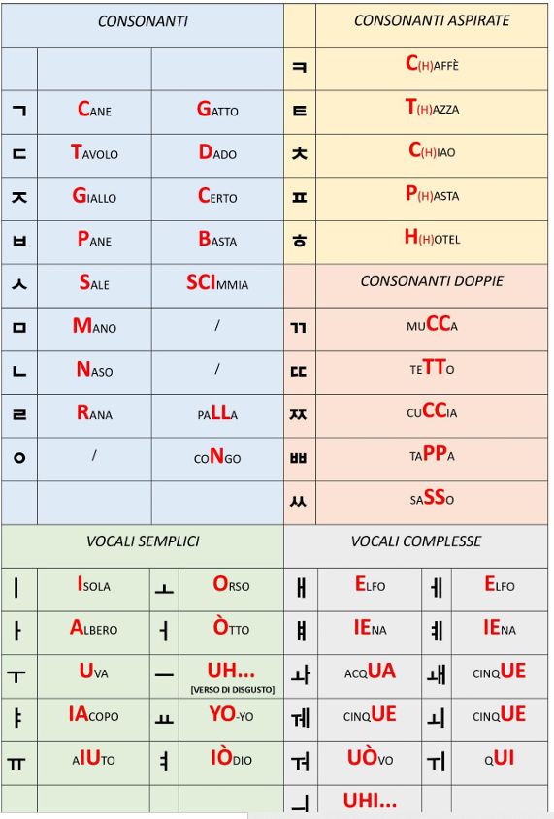
Consonanti
ㄱ = 기역 (ghieok) → Pronuncia: [g] / [k]
come g in go (fra vocali), oppure k in ko (all’inizio o in posizione finale).
ㄴ = 니은 (nieun) → Pronuncia: [n]
come n in nome.
ㄷ = 디귿 (digut) → Pronuncia: [d] / [t]
come d in dado (fra vocali), oppure t in tavolo (all’inizio o in posizione finale).
ㄹ = 리을 (rieul) → Pronuncia: [r] / [l]
all’inizio simile a una r leggera, in posizione finale simile a l.
ㅁ = 미음 (mieum) → Pronuncia: [m]
come m in mano.

Slide 5
Consonanti
ㅂ = 비읍 (bieup) → Pronuncia: [b] / [p] (Anche V)
come b in banco (fra vocali), oppure p in pane (all’inizio o in posizione finale).
ㅅ = 시옷 (siot) → Pronuncia: [s]
come s in sole; davanti a i/e tende a suonare come [ʃ] (sci). In finale diventa [t].
ㅇ = 이응 (ieung) → Pronuncia: [ŋ] / silenziosa
in posizione iniziale non ha suono, serve solo come supporto per la vocale.
in posizione finale suona come [ng] in song.
ㅈ = 지읒 (jieut) → Pronuncia: [j] / [tɕ]
fra vocali suona simile a una j dolce (giorno),
all’inizio o in finale più simile a c di cibo.

Slide 6
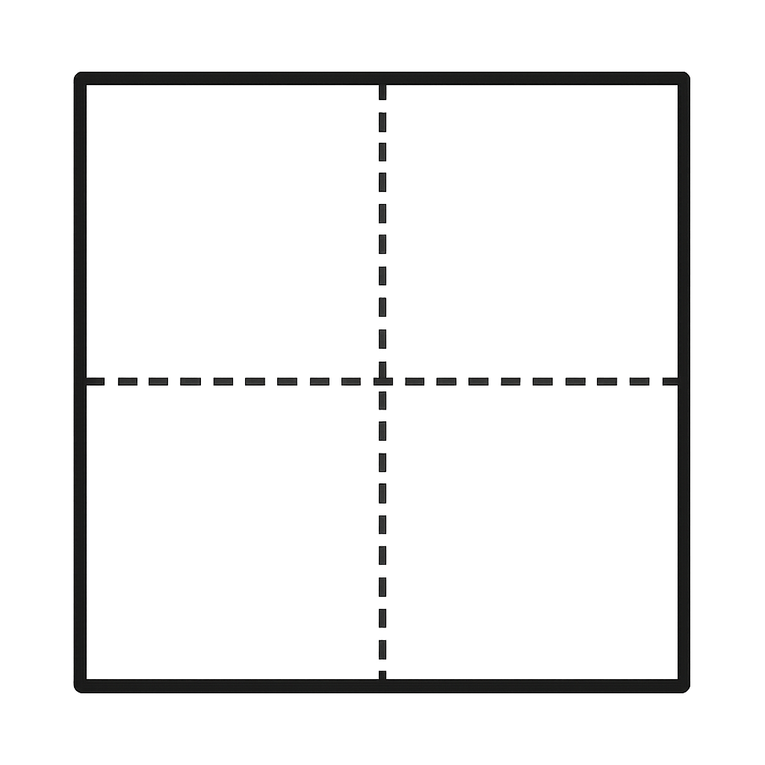
1️⃣ Struttura di base
Una sillaba coreana è formata da almeno una consonante + una vocale.
Struttura più comune: (C + V) o (C + V + C)
C = consonante (자음)
V = vocale (모음)
📌 Esempi:
가 = ㄱ (C) + ㅏ (V) → ga
한 = ㅎ (C) + ㅏ (V) + ㄴ (C) → han

Slide 7
QUIZ
1. Domanda:
“ㅇ” questo segno, come si chiama?
a) 니은 (nieun) – [n] come nome
b) 이응 (ieung) – [ŋ] in finale / silenziosa all’inizio
c) 시옷 (siot) – [s] come sole
d) 리을 (rieul) – [r/l] come Roma / albero

Slide 8
QUIZ
2. Domanda:
“ㅅ” questo segno, come si chiama?
a) 시옷 (siot) – [s] come sole (davanti a i/e → [ʃ] come sci)
b) 지읒 (jieut) – [j/ch] come giorno / cibo
c) 미음 (mieum) – [m] come mano
d) 기역 (gieok) – [g/k] come go / ko

Slide 9
QUIZ
3. Domanda:
“ㅂ” questo segno, come si chiama?
a) 기역 (gieok) – [g/k] come go / ko
b) 비읍 (bieup) – [b/p] come banco / pane
c) 이응 (ieung) – [ŋ] o silenziosa
d) 리을 (rieul) – [r/l] come Roma / albero

Slide 10
QUIZ
4. Domanda:
“ㅁ” questo segno, come si chiama?
a) 디귿 (digeut) – [d/t] come dado / tavolo
b) 니은 (nieun) – [n] come nome
c) 미음 (mieum) – [m] come mano
d) 비읍 (bieup) – [b/p] come banco / pane

Slide 11
QUIZ
5. Domanda:
“ㄹ” questo segno, come si chiama?
a) 리을 (rieul) – [r/l] come Roma / albero
b) 지읒 (jieut) – [j/ch] come giorno / cibo
c) 미음 (mieum) – [m] come mano
d) 시옷 (siot) – [s] come sole

Slide 12
QUIZ
6. Domanda:
“ㄷ” questo segno, come si chiama?
a) 리을 (rieul) – [r/l] come Roma / Italia
b) 기역 (gieok) – [g/k] come go / ko
c) 디귿 (digeut) – [d/t] come dado / tavolo
d) 이응 (ieung) – [ŋ] o silenziosa

Slide 13
QUIZ
7. Domanda:
“ㄴ” questo segno, come si chiama?
a) 니은 (nieun) – [n] come nome
b) 비읍 (bieup) – [b/p] come banco / pane
c) 지읒 (jieut) – [j/ch] come giorno / cibo
d) 시옷 (siot) – [s] come sole

Slide 14
QUIZ
8. Domanda:
“ㄱ” questo segno, come si chiama?
a) 니은 (nieun) – [n] come nome
b) 기역 (gieok) – [g/k] come go / ko
c) 디귿 (digeut) – [d/t] come dado / tavolo
d) 미음 (mieum) – [m] come mano

Slide 15
Vocali
ㅣ = 이 (i) → [i]
come la i in vino
ㅏ = 아 (a) → [a]
come la a in casa
ㅓ = 어 (eo) → [ʌ ~ ɔ]
simile a una o aperta, tra sole e amore (non esiste perfettamente in italiano)
ㅗ = 오 (o) → [o]
come la o chiusa in Roma
ㅜ = 우 (u) → [u]
come la u in luna
ㅡ = 으 (eu) → [ɯ]
suono particolare, simile a una u detta con la bocca distesa, senza arrotondare le labbra (non esiste in italiano)

Slide 16
QUIZ
1. Domanda:
“ㅓ” questo segno, come si chiama?
a) 어 (eo) – [ʌ/ɔ] suono tra sole e amore
b) 으 (eu) – [ɯ] suono particolare
c) 유 (yu) – [ju] come iù
d) 오 (o) – [o] come Roma

Slide 17
QUIZ
2. Domanda:
“ㅡ” questo segno, come si chiama?
a) 으 (eu) – [ɯ] suono particolare, non esiste in italiano
b) 오 (o) – [o] come Roma
c) 우 (u) – [u] come luna
d) 아 (a) – [a] come casa

Slide 18
QUIZ
3. Domanda:
“ㅗ” questo segno, come si chiama?
a) 오 (o) – [o] come Roma
b) 우 (u) – [u] come luna
c) 어 (eo) – [ʌ/ɔ] suono tra sole e amore
d) 요 (yo) – [jo] come yogurt

Slide 19
QUIZ
4. Domanda:
“ㅠ” questo segno, come si chiama?
a) 유 (yu) – [ju] come iù
b) 오 (o) – [o] come Roma
c) 야 (ya) – [ja] come yacht
d) 이 (i) – [i] come vino

Slide 20
QUIZ
5. Domanda:
“ㅑ” questo segno, come si chiama?
a) 요 (yo) – [jo] come yogurt
b) 야 (ya) – [ja] come yacht
c) 여 (yeo) – [jʌ] suono tra io e yo
d) 유 (yu) – [ju] come iù

Slide 21
QUIZ
6. Domanda:
“ㅜ” questo segno, come si chiama?
a) 오 (o) – [o] come Roma
b) 우 (u) – [u] come luna
c) 으 (eu) – [ɯ] suono speciale
d) 야 (ya) – [ja] come yacht

Slide 22
QUIZ
7. Domanda:
“ㅏ” questo segno, come si chiama?
a) 아 (a) – [a] come casa
b) 우 (u) – [u] come luna
c) 유 (yu) – [ju] come iù
d) 어 (eo) – [ʌ/ɔ] suono tra sole e amore

Slide 23
QUIZ
8. Domanda:
“ㅣ” questo segno, come si chiama?
a) 아 (a) – [a] come casa
b) 이 (i) – [i] come vino
c) 오 (o) – [o] come Roma
d) 으 (eu) – [ɯ] suono particolare, non esiste in italiano

Slide 24
1️⃣ Struttura di base
Una sillaba coreana è formata da almeno una consonante + una vocale.
Struttura più comune: (C + V) o (C + V + C)
C = consonante (자음)
V = vocale (모음)
📌 Esempi:
가 = ㄱ (C) + ㅏ (V) → ga
한 = ㅎ (C) + ㅏ (V) + ㄴ (C) → han

Slide 25
받침 (bat-cim)
= Quando consonante entra sotto
/in una silaba

Slide 26
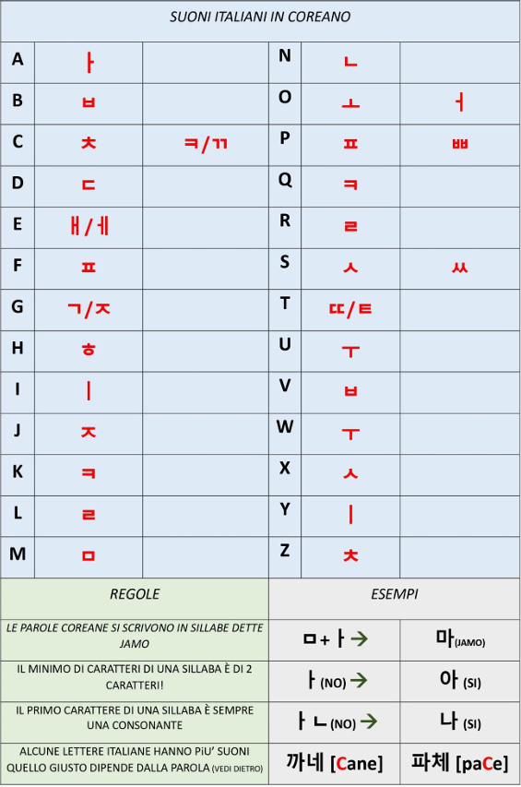
Esercizi
❓문제 1
ㄱ + ㅏ = ?
A. 나
B. 가
C. 다
D. 바

Slide 27
Esercizi
❓문제 2
ㅂ + ㅗ = ?
A. 보
B. 바
C. 부
D. 비

Slide 28
Esercizi
❓문제 3
ㅅ + ㅣ = ?
A. 소
B. 시
C. 수
D. 서

Slide 29
Esercizi
❓4. Come si pronuncia “Ga” in coreano?
A. 가
B. 나
C. 다
D. 바

Slide 30
Esercizi
❓5. Come si pronuncia “No” in coreano?
A. 나
B. 노
C. 누
D. 네

Slide 31
Esercizi
❓6. Come si pronuncia “Bi” in coreano?
A. 바
B. 보
C. 비
D. 부

Slide 32
Esercizi
❓1. Qual è la sillaba formata da ㄴ + ㅏ + ㄴ?
A. 나
B. 난
C. 낸
D. 남

Slide 33
Esercizi
❓2. Come si pronuncia “ban” in coreano?
A. 반
B. 판
C. 밴
D. 방

Slide 34
Esercizi
❓3. Quale delle seguenti sillabe ha il batchim ㅂ?
A. 닭
B. 집
C. 낙
D. 단

Slide 35
Esercizi
❓4. Qual è la composizione di '먹'?
A. ㅁ + ㅓ + ㄱ
B. ㅁ + ㅗ + ㄱ
C. ㅁ + ㅓ + ㅋ
D. ㅁ + ㅓ + ㄴ

Slide 36
Esercizi
❓5. Come si scrive “sal” in coreano?
A. 살
B. 설
C. 샬
D. 살ㄹ

Slide 37
Esercizi
❓6. Qual è la sillaba che contiene il batchim ㄹ?
A. 달
B. 다
C. 담
D. 당

Slide 38
Esercizi
❓7. Quale tra queste parole NON ha il batchim?
A. 다
B. 달
C. 닭
D. 밥

Slide 39
Esercizi
❓8. Come si pronuncia 'gal' in coreano?
A. 갈
B. 걸
C. 골
D. 갇

Slide 40
Esercizi
❓9. Quale delle seguenti è composta da ㄱ + ㅜ + ㄴ?
A. 간
B. 군
C. 건
D. 굴

Slide 41
Esercizi
❓10. Come si scrive “bam” in coreano?
A. 밤
B. 범
C. 밈
D. 방

Slide 42

Saluto in coreano: “안녕하세요”

Slide 43
Saluto in coreano: “안녕하세요”
1. Cosa significa “안녕하세요”?
“안녕하세요” è un saluto coreano che significa:
👉 “Buongiorno” / “Salve” / “Ciao (formale)”
È usato per salutare in modo educato una persona.
Si utilizza sia al mattino che alla sera.
È una forma formale, adatta a situazioni con persone che non si conoscono bene, più anziane o in contesti pubblici/lavorativi.

Slide 44
Saluto in coreano: “안녕하세요”
안녕 = Ciao
안녕하세요 = Buon giorno/Buona sera/Salve
안녕히 계세요 = Arrivederci/Ciao -> A chi rimane
안녕히 가세요 = Arrivederci/Ciao -> A chi se ne va

Slide 45
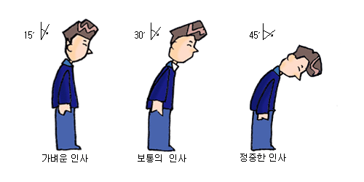
Saluto in coreano: “안녕하세요”
안녕 = Ciao
안녕하세요 = Buon giorno/Buona sera/Salve

Slide 46
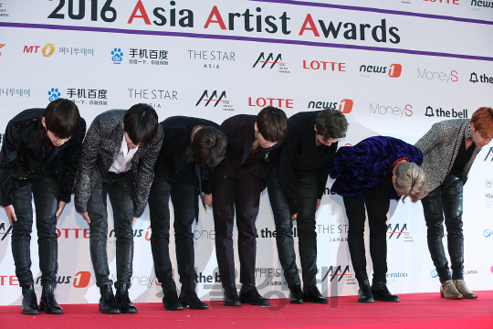
Saluto in coreano: “안녕하세요”
안녕 = Ciao
안녕하세요 = Buon giorno/Buona sera/Salve

Slide 47
Come posso presentarmi in coreano?
1. 안녕하세요 / Buongiorno
2. 저는 OOO 입니다 / Io Sono OOO
3. 만나서 반갑습니다 / Piacere di conoscerti

Slide 48
Come posso presentarmi in coreano?
1. 안녕하세요 / Buongiorno
2. 저는 OOO 입니다 / Io Sono OOO
3. 만나서 반갑습니다 / Piacere di conoscerti
4. 어떻게 지내세요? / Come stai?
5. 잘 지내요? / Tutto bene?
6. 네, 감사합니다.

Slide 49
Parole per memorizzare
SI = 네, 응, 어
NO = 아뇨, 아니요, 아냐, 아니, 아니에요
Buon Giorno/sera = 안녕하세요
Ciao = 안녕
Come stai = 어떻게 지내/지내세요
Tutto bene = 잘 지내/잘지내요
Piacere = 반갑습니다
Grazie = 감사합니다
Prego = 괜찮아요/별말씀을/아니에요/천만해요

Slide 50



Compiti da fare
Come si prouncia in coreano? Scrivi in Coreano
1) Ferrari
2) Fila
3) Verona

Slide 51
Compiti da fare
📘 Parte 1. Sillaba, Consonante, Vocale (1~6)
1. Quale tra le seguenti è una consonante coreana?
A. ㅏ
B. ㅣ
C. ㄱ
D. ㅗ
2. Quale tra le seguenti è una vocale coreana?
A. ㄴ
B. ㅓ
C. ㅁ
D. ㄷ

Slide 52
Compiti da fare
3. Qual è la sillaba formata da ㄴ + ㅏ?
A. 너
B. 나
C. 누
D. 니
4. Quale tra queste è una sillaba completa?
A. ㄱ
B. ㅏ
C. ㄱㅏ
D. 가

Slide 53
Compiti da fare
5. Come si scrive “no” in coreano (foneticamente)?
A. 나
B. 노
C. 너
D. 누
6. Qual è la combinazione di “반”?
A. ㅂ + ㅏ + ㄴ
B. ㅍ + ㅏ + ㄴ
C. ㅂ + ㅓ + ㄴ
D. ㅂ + ㅏ + ㄹ

Slide 54
Compiti da fare
📘 Parte 2. Saluti & Frasi comuni (7~14)
7. Come si dice “Buongiorno” in coreano?
A. 안녕
B. 안녕하세요
C. 안녕히 가세요
D. 감사합니다
8. Come si dice “Ciao” tra amici?
A. 안녕하십니까
B. 안녕하세요
C. 안녕
D. 반갑습니다

Slide 55
Compiti da fare
9. Quale frase significa "Come stai?"
A. 잘 지내요?
B. 감사합니다
C. 안녕하세요
D. 안녕히 계세요
10. “Tutto bene” in coreano è:
A. 안녕하세요
B. 잘 지내요
C. 안녕히 가세요
D. 괜찮아요

Slide 56
Compiti da fare
11. Come si risponde a “Piacere”?
A. 반갑습니다
B. 감사합니다
C. 안녕
D. 아니에요
12. Traduci: Grazie = __________

Slide 57
Compiti da fare
13. Traduci: Prego = __________
14. Cosa significa “네”?
A. No
B. Sì
C. Grazie
D. Ciao

Slide 58
Compiti da fare
📘 Parte 3. Collega le espressioni (15~17)
15. Collega ogni parola italiana con il suo significato coreano.
Italiano Coreano
Ciao A. 감사합니다
Piacere B. 안녕
Grazie C. 반갑습니다
16. Collega
Italiano Coreano
Buongiorno A. 안녕
Come stai? B. 잘 지내요?
Prego C. 안녕하세요

Slide 59
Compiti da fare
📘 Parte 4. Completa le frasi (18~20)
18. Scrivi la forma formale di “ciao” in coreano:

Slide 60
Compiti da fare
20. Prova presentarti in coreano
Ciao, Io sono OOO, Piacere di conoscerti

